Slide 1
살려조
Notes:
http://minheeblog.tistory.com/category/PPT

Slide 2
CONTENTS
01 02 03 04 05
주제
기능
프로그램 시연
후기
Q & A
선정 이유
기능소개
시연
아쉬운점
느낀점
- 질문
Notes:
http://minheeblog.tistory.com/category/PPT

Slide 3
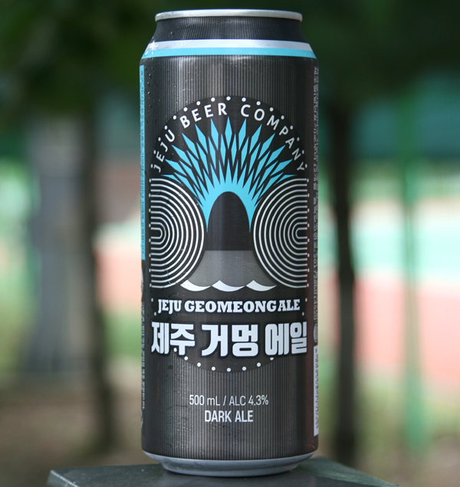
주 제
맥주 추천 페이지
01
“ ”
관심사
21세기 한국인들의 바람직한 음주문화를 위해
술을 쉽게 고르지 못하는 사람들을 위해 만든 사이트
술에 대해 잘 모르는 사람들과 쉽게 고르지 못하는 사람들에게 편리하게 고를 수 있게 만든 사이트
net
MINSU
Notes:
http://minheeblog.tistory.com/category/PPT

Slide 4
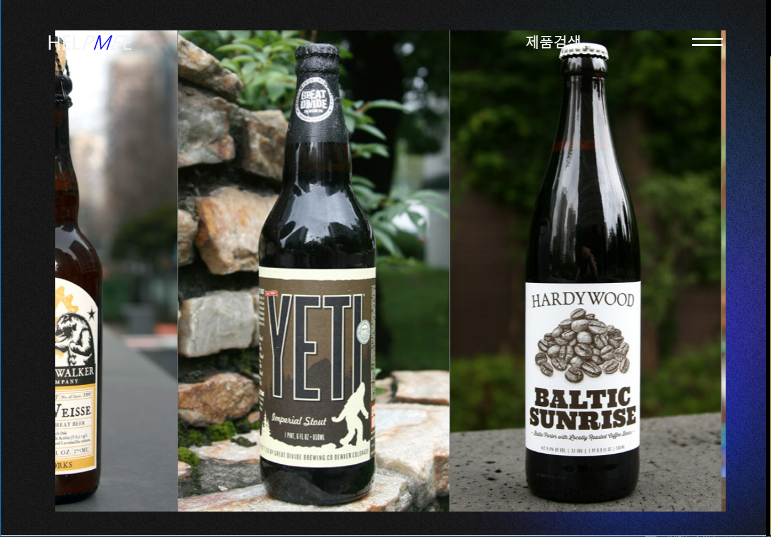
기능
맥주 추천 페이지
02
“ ”
Main 화면
net
MINSU
Notes:
http://minheeblog.tistory.com/category/PPT

Slide 5
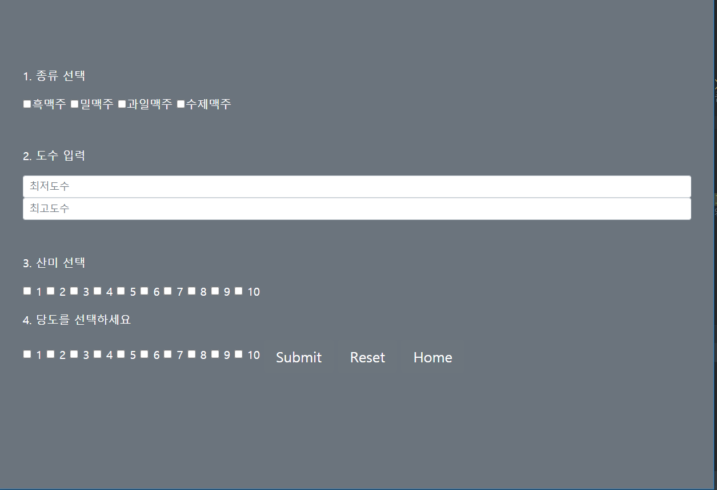
기능
맥주 추천 페이지
03
“ ”
상세 검색
net
MINSU
Notes:
http://minheeblog.tistory.com/category/PPT

Slide 6
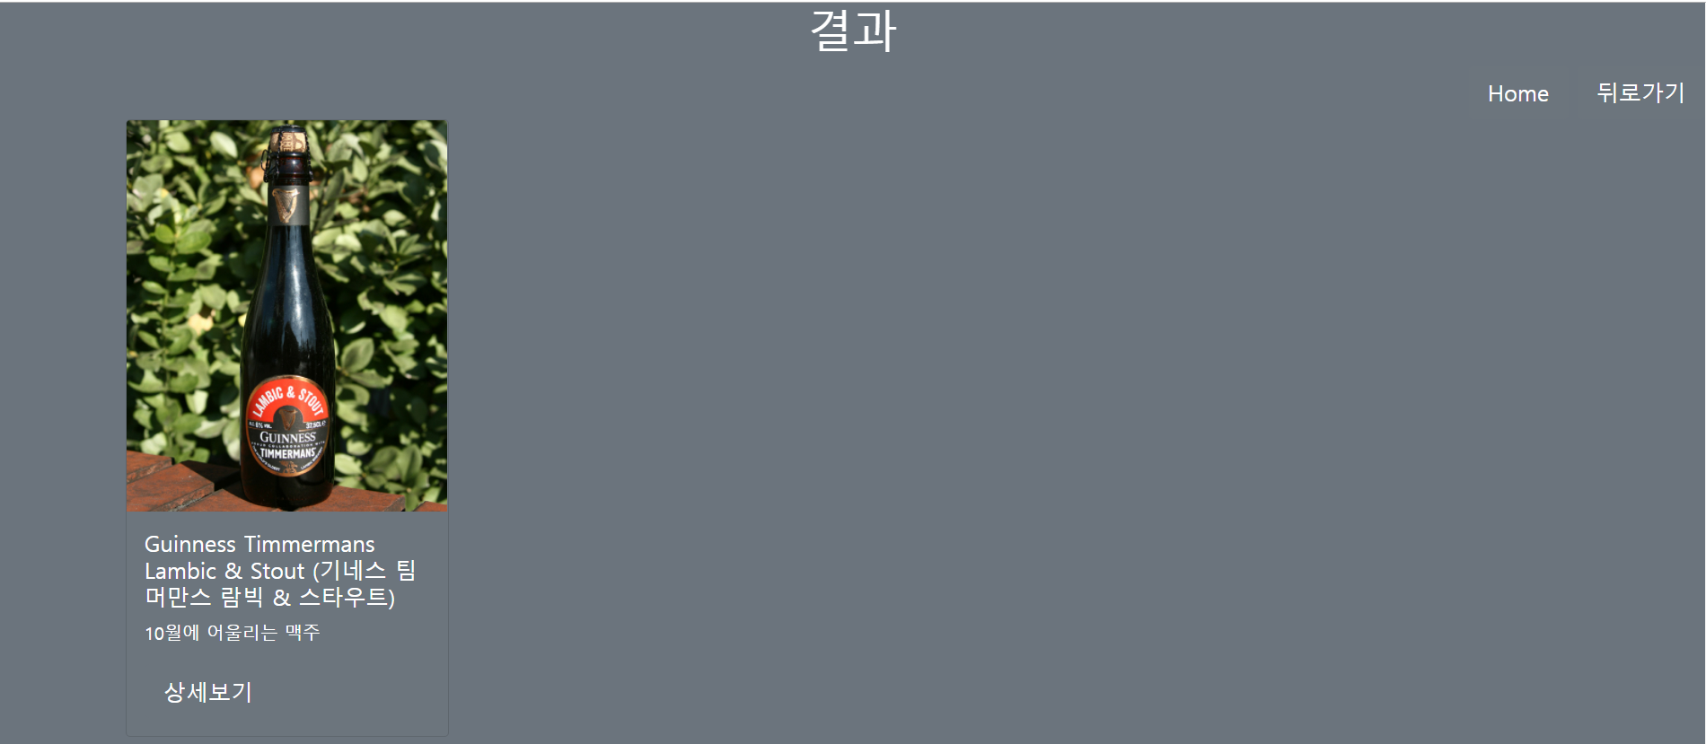
기능
맥주 추천 페이지
04
“ ”
검색 결과
net
MINSU
Notes:
http://minheeblog.tistory.com/category/PPT

Slide 7
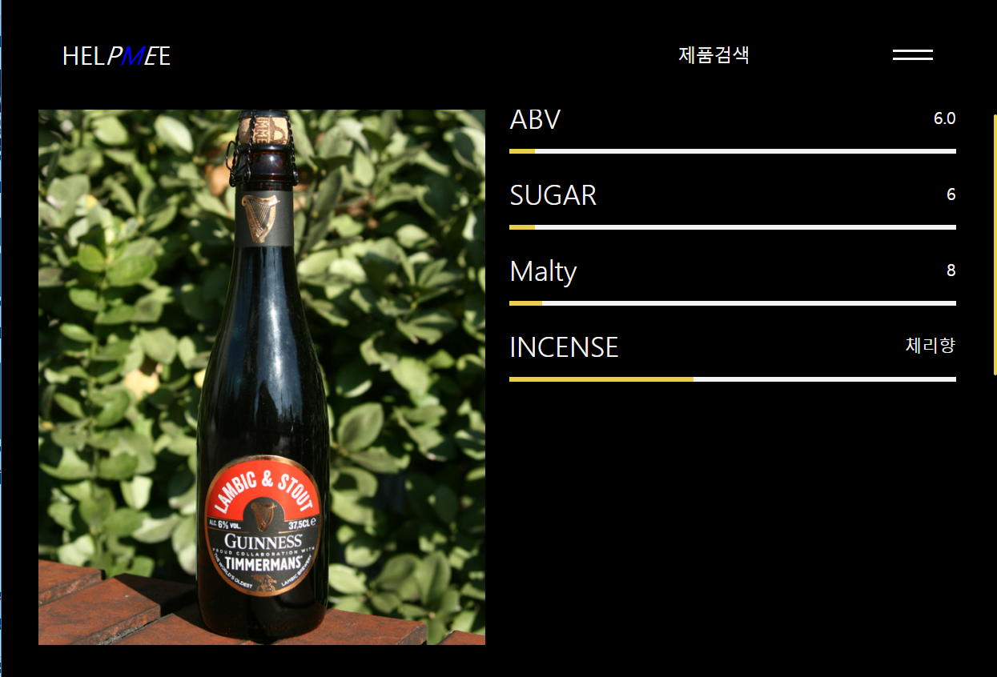
기능
맥주 추천 페이지
05
“ ”
상세 페이지
net
MINSU
Notes:
http://minheeblog.tistory.com/category/PPT

Slide 8
시연
맥주 추천 페이지
06
“ ”
시 연
net
MINSU
Notes:
http://minheeblog.tistory.com/category/PPT

Slide 9
후기
맥주 추천 페이지
07
“ ”
아 쉬 운 점
짧은 기간에 프로젝트를 완성해야 해서 힘들었고, 맥주 사이트가 없어 크롤링을 못하고 수기로 입력해서 아쉬웠다.
2. 제품 추천 알고리즘을 만들어서 별점 기능을 넣고 싶었는데
시간적 제약으로 만들지 못해 아쉬웠습니다
3. 추천 맥주 기능의 아쉬움 후 시간이 된다면 한번 팀원들 과 함께 기능을 추가해보고 싶다.
net
MINSU
Notes:
http://minheeblog.tistory.com/category/PPT

Slide 10
후기
맥주 추천 페이지
08
“ ”
느 낀 점
1. 프로젝트를 하면서 html 코드가 좀 익숙해져서 좋은 경
험이 됐습니다.
2. 다 함께 프로젝트를 진행하는게 생각보다 매우 어렵다
는것을 알게 되었습니다.
net
MINSU
Notes:
http://minheeblog.tistory.com/category/PPT

Slide 11
맥주 추천 페이지
THANK
YOU
발표자 김도윤
박 규 찬
유 현 민
최 은 진
Notes:
http://minheeblog.tistory.com/category/PPT

